Slide 1
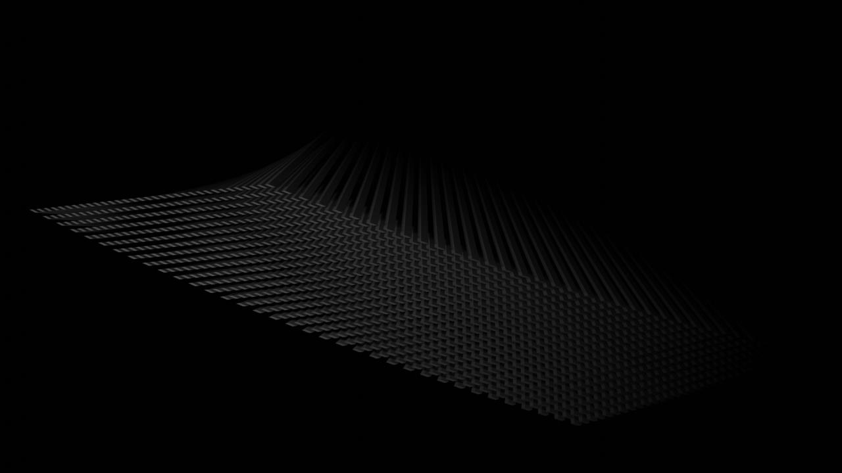
时光蜂巢期末展示
ChronoHive Final Presentation

Slide 2
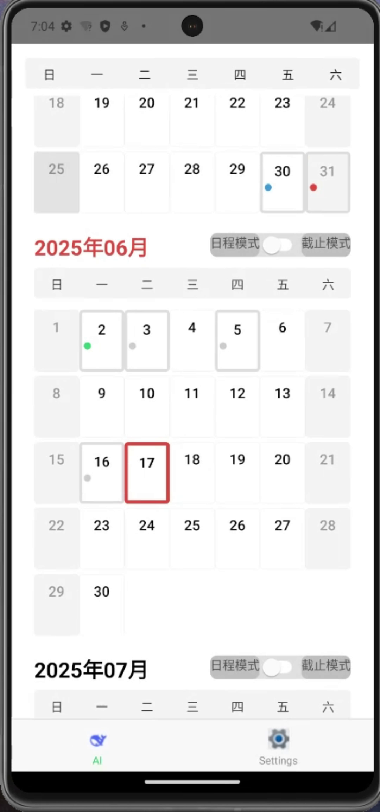
成果演示

Slide 3

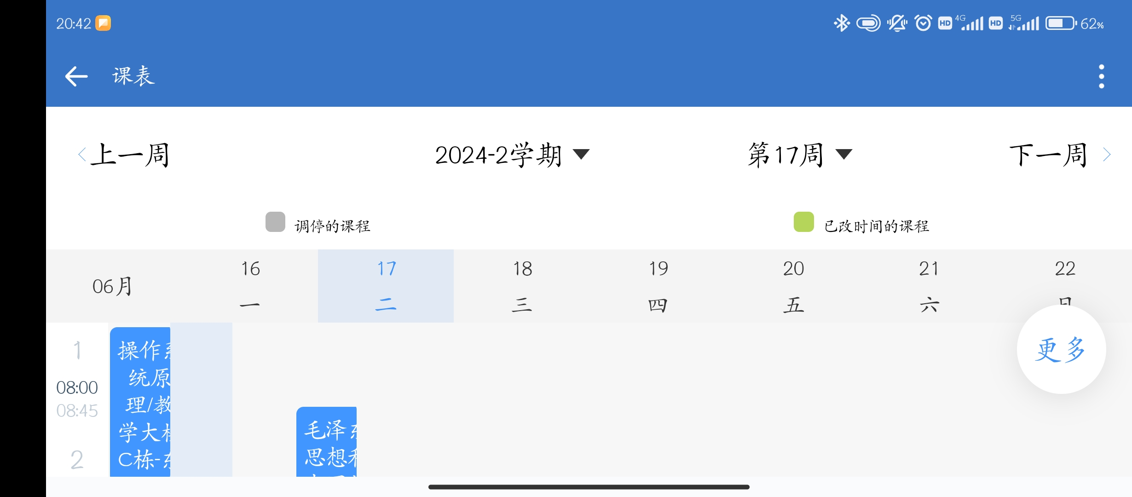
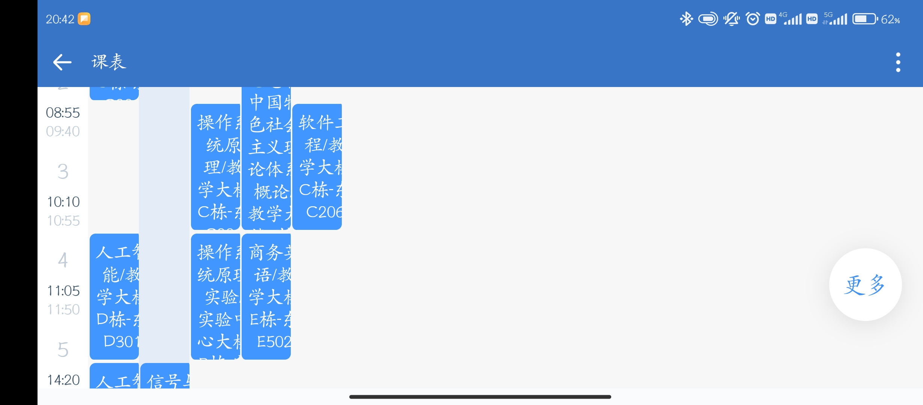
成果演示

Slide 4
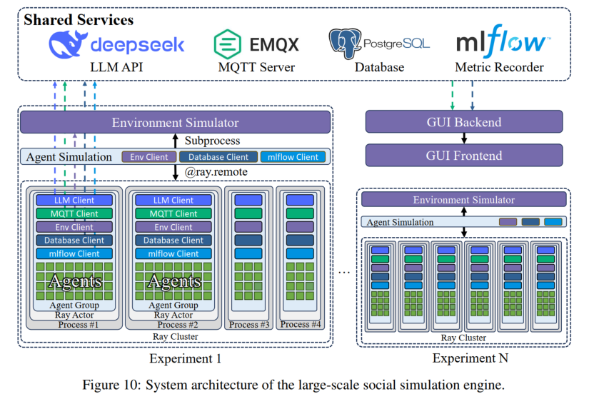
后端重构
借鉴论文《AgentSociety》的分布式架构思想：
分层服务
并行扩展
解耦设计
[1] Piao等 (2025).
"AgentSociety: Large-Scale Simulation of LLM-Driven Generative Agents Advances Understanding of Human Behaviors and Society".
arXiv:2502.08691

Slide 5
THANK YOU

